Slide 1

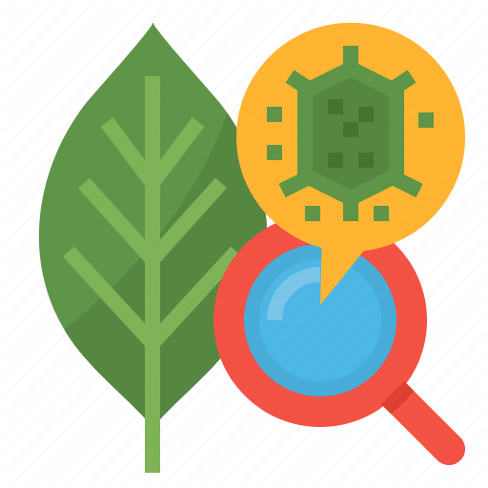
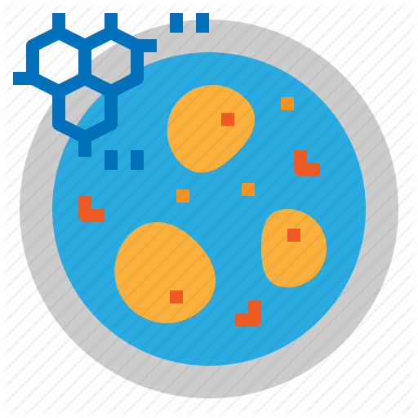
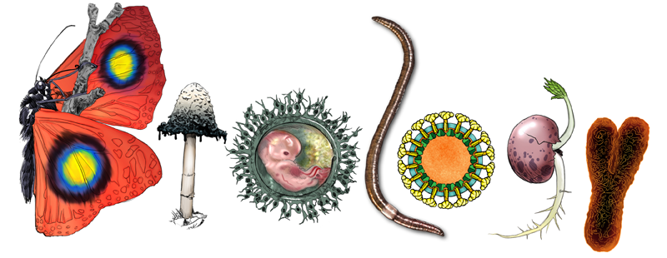


تدريبات تحصيلي مادة أحياء2-3
( الفصل 2 )
أ / أسماء الباحسين

Slide 2
يعبر عن مفهوم دراسة الطاقة وتحولاتها في الكون ب...
الأيض
الديناميكية الحرارية
الطاقة
التنفس الخلوي

Slide 3
أي الجزيئات التالية يخزن فيها الطاقة؟
ATP
ADP
AMP
UTP

Slide 4
التفاعلات اللاضوئية في عمليه البناء الضوئي تحدث في ..
اللُّحمة
الميتوكندريا
الغِمد
الثايلاكويدات

Slide 5
مجموعة من الأغشيه المُسطحه تشبه الكيس
اللُّحمه
ثايلاكويدات
الغِمد
الميتوكندريا

Slide 6
أين يحدث التخمر الكحولي
البروتين
البكتيريا
الخميره
الدهون

Slide 7
أين تحدث التفاعلات الضوئيه في عملية البناء الضوئي
اللُّحمه
الثايلاكويدات
الغِمد
الميتوكندريا

Slide 8
دراسة تدفُّق الطاقه وتحُّولها في الكون
الطاقه
البناء الضوئي
الديناميكا الحرارية
الأيض

Slide 9
سائل يملأ الفراغات المحيطة بالغرانا
الميتوكندريا
اللُّحمه
البناء الضوئي
الغِمد

Slide 10
يعيد تزويد الخليه بجزيئات
NAD
التحلل السكري
سلسله نقل الالكترون
التخمر
البروتين

Slide 11
يتحول البيروفيت إلى كحول إيثيلي اثناء
التخمر الكحولي
حلقه كربس
التحلل السكري
التخمر اللبني

Slide 12
اثناء ..... يتحول البيروفيت إلى حمض اللاكتيك
التخمر اللبني
حلقه كربس
التحلل السكري
التخمر الكحولي

Slide 13
أي اجزاء الخليه التاليه يحدث فيه عمليه التخمر
النواه
السيتوبلازم
الميتوكندريا
البلاستيدات الخضراء

Slide 14
كم عدد جزيئات ATP الناتجة من دخول ثمان جزيئات NADPH إلى سلسلة نقل الألكترون ؟
24
8
4
12

Slide 15
الناتج النهائي من تحلل جزيء جلوكوز واحد في حقيقيات النواة
4ATP
36ATP
24ATP
8ATP

Slide 16
معظم الطاقة الناتجه من الجلوكوز في نهاية التحلل السكري تختزن في ..
البيروفيت
CO-Aأستيل
ADP
NADH

Slide 17
ما الناتج النهائي للتحلل السكري في المخلوقات الحية حقيقية النواة؟
4ATP
2ATP
2FAD
4ADP

Slide 18
أي التالي لا يُعد من مراحل التنفس الخلوي؟
التحلل السكري
تخمر حمض اللاكتيك
حلقه كربس
سلسله نقل الالكترون

Slide 19
ناتج عملية البناء الضوئي الذي يتحرر إلى البيئه
Co2
O2
H2O
NH3

Slide 20
احد المركبات التاليه ينتج من عملية البناء الضوئي
سكر الجلوكوز
الحمض الأميني
الدهون
البروتين

Slide 21
مسار هدم تتحل فيه الجزيئات العضوية لإنتاج الطاقه اللازمه للخليه
البناء الضوئي
التنفس الخلوي
النمو الخلوي
التكاثر الخلوي

Slide 22
أي العمليات الاتيه لايحدث في الميتوكندريا
التحلل السكري
نقل الالكترون
تحلل البروفيت
حلقه كربس

Slide 23

انتهت الأسئلة .. مع تمنياتي للجميع بالتوفيق

